Slide 1
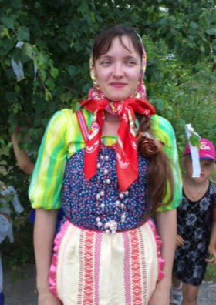
Филиал «Детский сад № 2 «Сказка» МБОУ «Средняя общеобразовательная школа №7 города Няндома»
Онучина Анна Николаевна
12 апреля 1981 года рождения
1 квалификационной категории
адрес электронной почты:
www.wolodya2@mail.ru

Slide 2
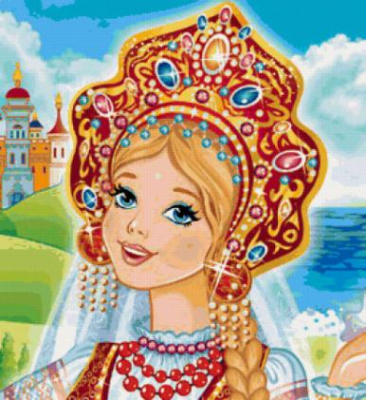
Организация работы по духовно-нравственному воспитанию в ДОУ на занятиях краеведческого кружка «Северяночка»

Slide 3
Мне кажется, любовь к родной земле Заложена в нас кем - то свыше, Живет она с рождения во мне, Я чувствую ее и слышу: И тихий стон разрушенных церквей, И песню ручейка лесного, Немой упрек некошеных полей, Радость птиц, вернувшихся весною. Все та же прелесть осени в краю, Разруха, нищета в деревне… Люблю сторонку милую свою, От всей души ее жалею!
Наталья Бутакова

Slide 4
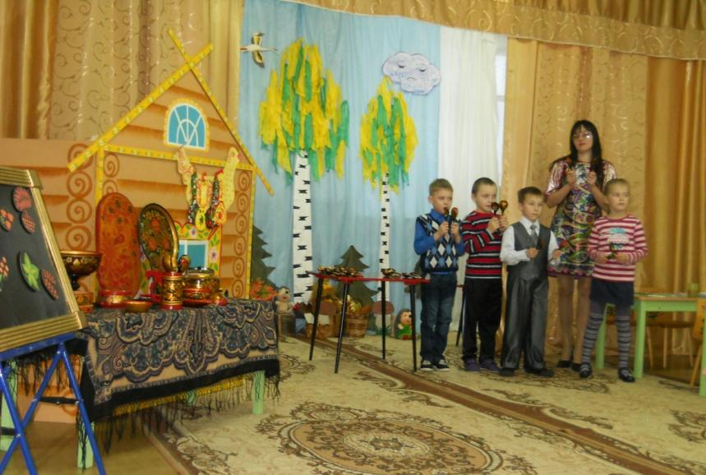

Slide 5
Задачи программы:
1)Развивать у старших дошкольников интерес к родному городу, его достопримечательностям, событиям прошлого и настоящего.
2)Обогащать знания старших дошкольников о нашей многонациональной Родине, дать общее представление о народах Севера.
3)Познакомить детей с обычаями и традициями, народным творчеством народов Севера, воспитывать чувство уважения к традициям и обычаям других пародов.
4)Воспитывать у детей интерес, бережное и созидательное отношение к природе родного края, развивать способность чувствовать красоту природы и эмоционально откликаться на неё.
5)Развивать чувство гордости за свою малую родину, бережное отношение к родному городу. Расширять представления детей о том, что делает малую родину, родной город красивым, развивать эмоциональную отзывчивость на красоту родного края.
6)Учить устанавливать причинные связи, делать выводы, развивать умение сравнивать и мыслить ло­гически, развивать воображение, фантазию, творческие способности, обогащать речь и словарный запас.
7)Способствовать повышению активности родителей в воспитании у ребенка любви к родному краю, городу.

Slide 6
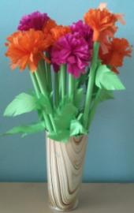
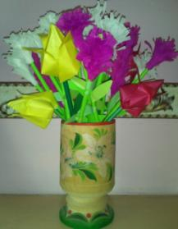
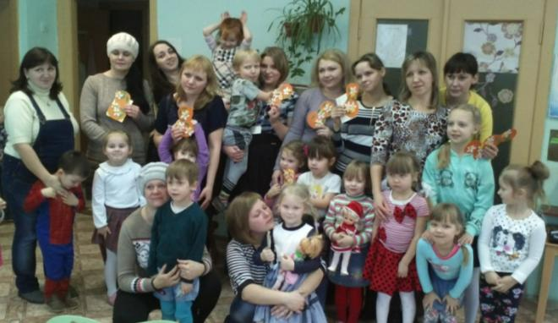
Цветы для мамочки

Slide 7
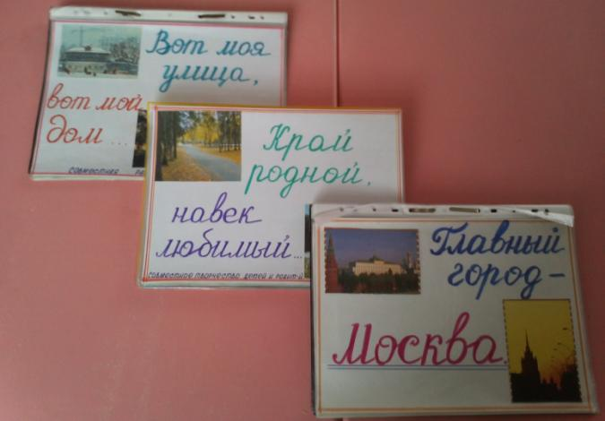
Детские рисунки на тему «Родина»

Slide 8
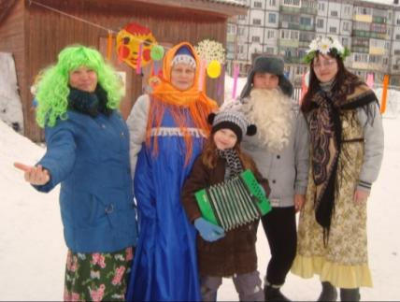
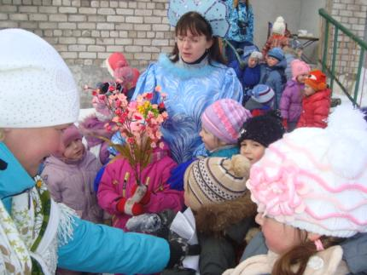
Православные праздники

Slide 9
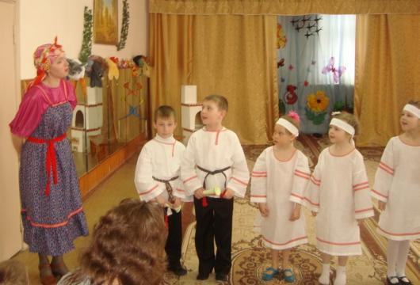

Slide 10
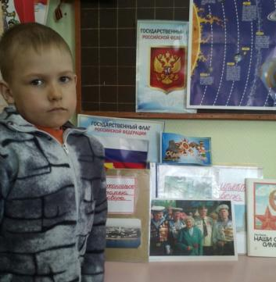
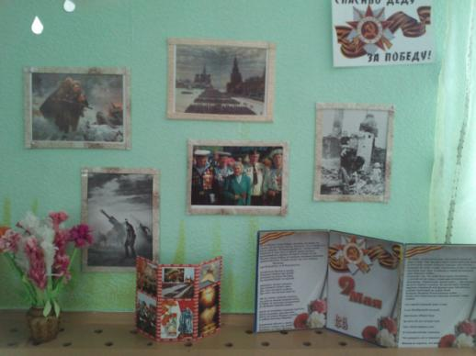
Центр патриотического воспитания

Slide 11
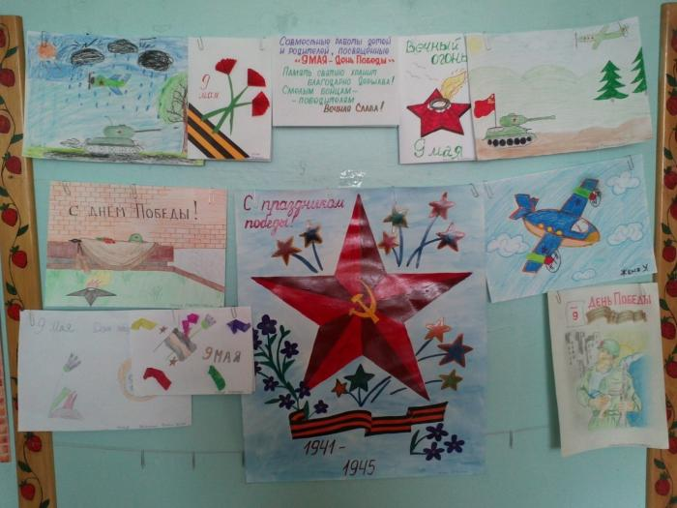
Проект «Подвиг моего народа»

Slide 12
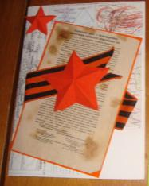
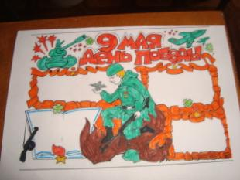
Конкурс «Открытка ветерану»

Slide 13
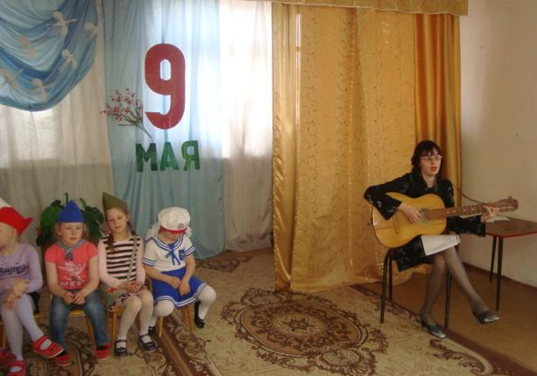
Песни Победы

Slide 14
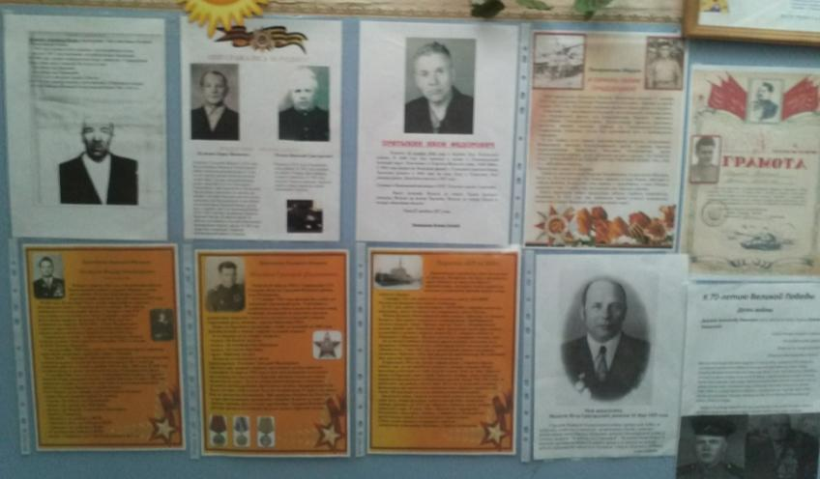
БЕССМЕРТНЫЙ ПОЛК

Slide 15
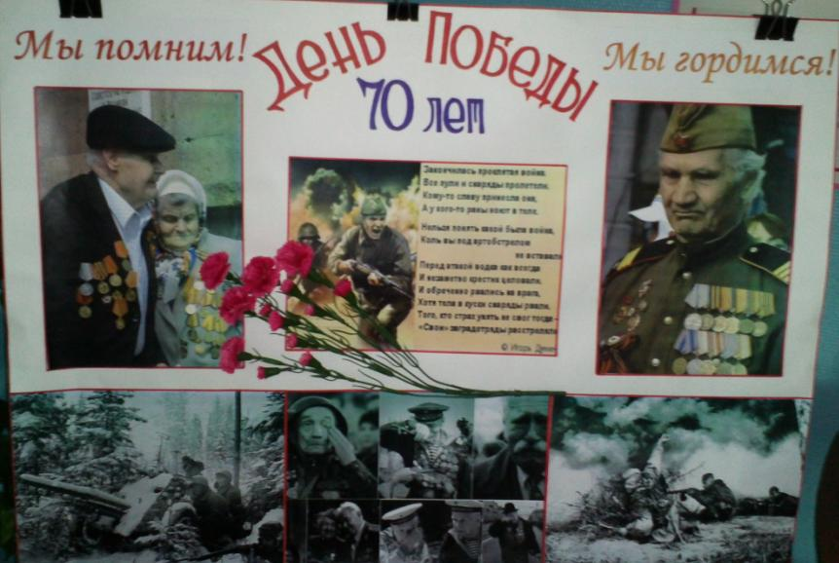

Slide 16
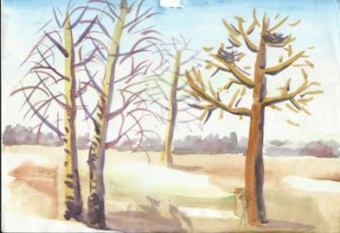
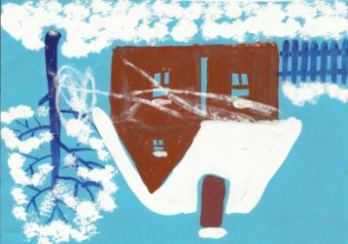
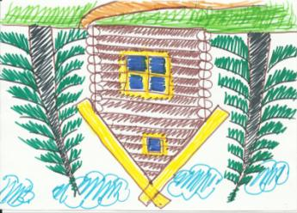
На родной стороне

Slide 17
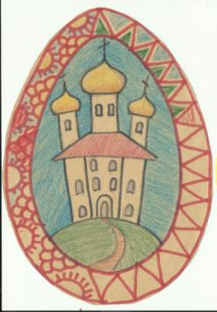
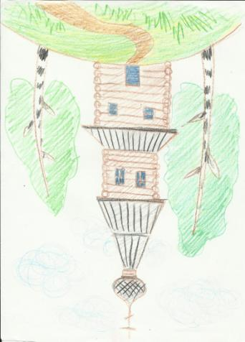
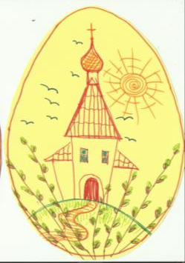
Церквушка на родной сторонке

Slide 18
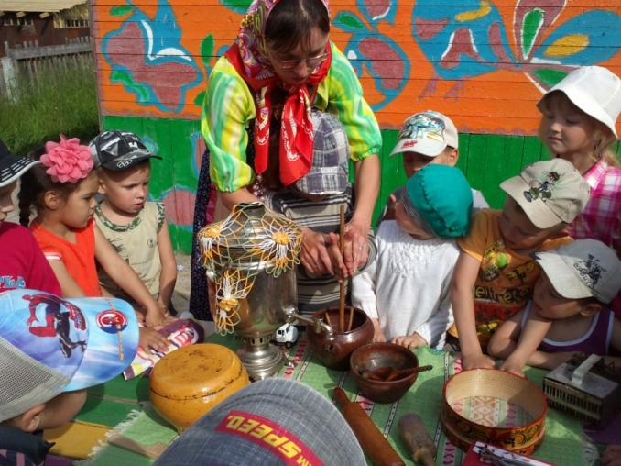
«Тайны русской избы»

Slide 19
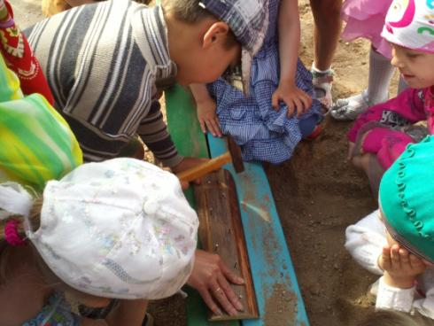
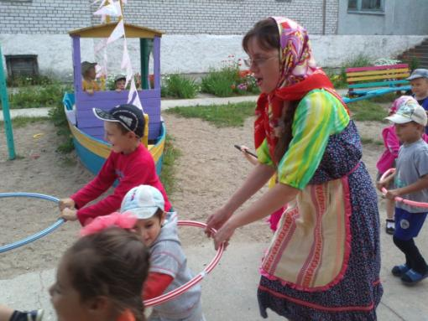

Slide 20
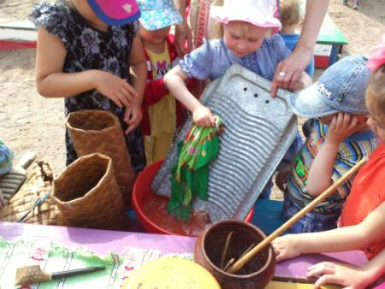
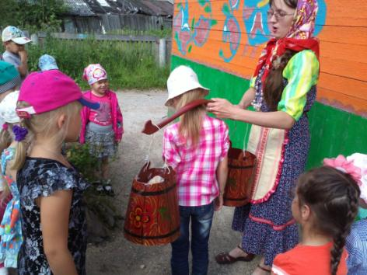

Slide 21
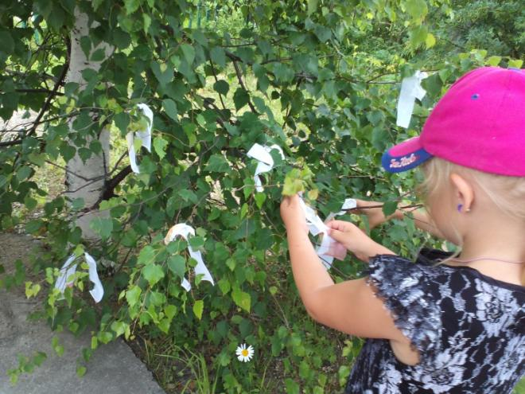
Во поле березка стояла…

Slide 22
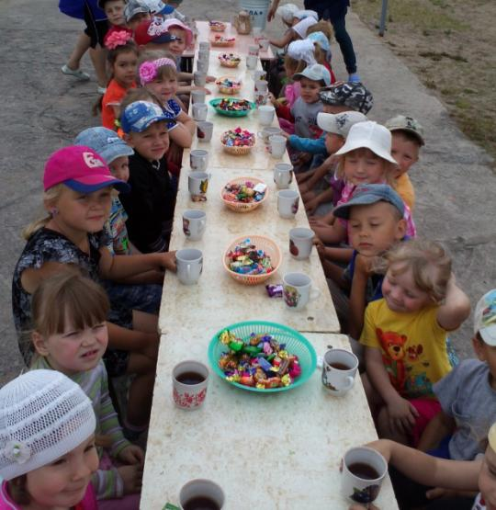
Песни русские поем и чаёк все дружно пьем

Slide 23
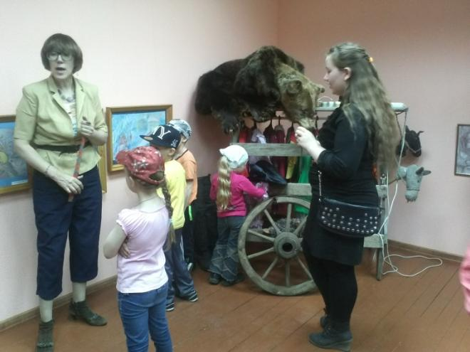
Экскурсия в «Дом Няна»

Slide 24
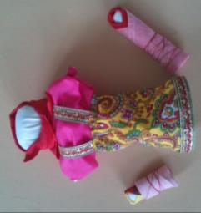
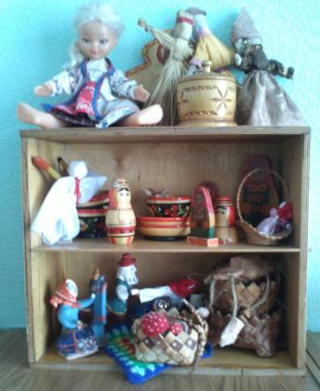
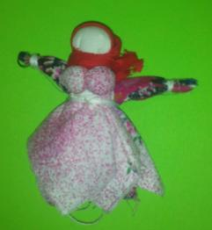
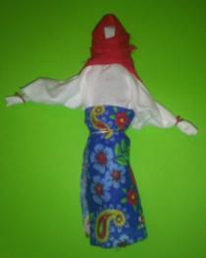
Мини-музей народной игрушки

Slide 25
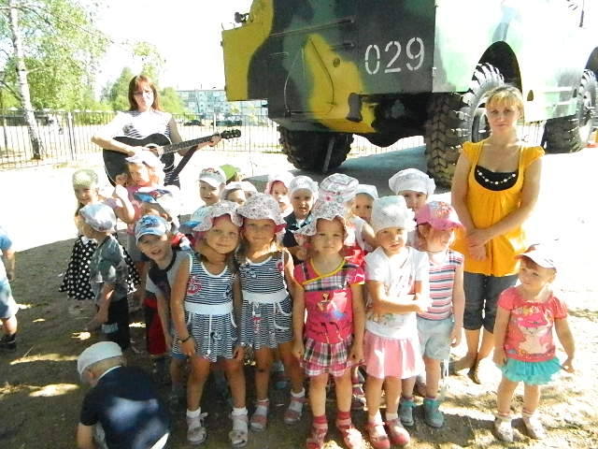
Кроме матери родной, Нету матери на свете. Кроме родины – иной Нет родной земли на свете. (Б. Укачин)

Slide 26
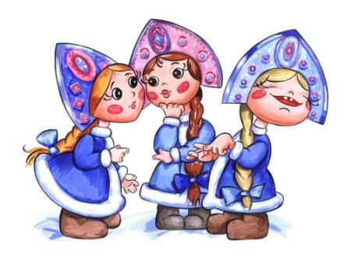
Спасибо
за внимание!

